Slide 1
ỨNG DỤNG QUẢN LÝ CV ĐĂNG TUYỂN, TÌM KIẾM VIỆC LÀM
BẢO VỆ OJT
NHÓM: 1
MENTOR:
ĐỖ VĂN KHÁNH
TRẦN HỮU THUẬN
TRẦN VĂN HOÀNG
TRẦN VĂN CAO

Slide 2

NỘI DUNG
Tổng quan dự án
Các công nghệ, công cụ sử dụng
Thiết kế giao diện
Kết quả đạt được và hướng phát triển trong tương lai
Hạn chế của của đề tài
Demo ứng dụng

Slide 3
1. TỔNG QUAN DỰ ÁN
Dự án là một nền tảng trực tuyến cung cấp các dịch vụ liên quan đến tuyển dụng và việc làm.
Giúp người dùng tạo và quản lý hồ sơ cá nhân chuyên nghiệp.
Tìm kiếm việc làm phù hợp và tương tác với các nhà tuyển dụng.
Cũng như có sự quản lý của admin về tất cả công ty và người dùng.
Mục tiêu của dự án:
Tạo ra một môi trường trực tuyến toàn diện và thuận tiện cho cả người tìm việc và nhà tuyển dụng, giúp họ kết nối và tương tác một cách hiệu quả nhất.

Slide 4
2. CÁC CÔNG NGHỆ SỬ DỤNG TRONG ĐỀ TÀI
LANGUAGE:
JavaScript, TypeScript
FRONT END
HTML, SASS, ReactJS
UI FRAMEWORK
Antd
BACK END
NestJS, TypeORM
DATABASE:
MySQL

Slide 5





2. CÁC CÔNG CỤ SỬ DỤNG TRONG ĐỀ TÀI

Slide 6
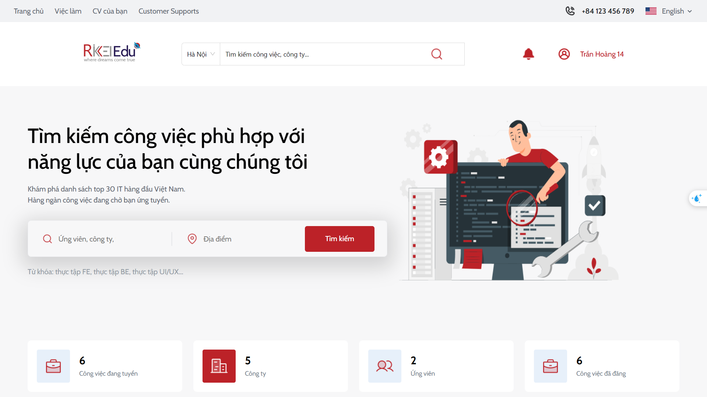
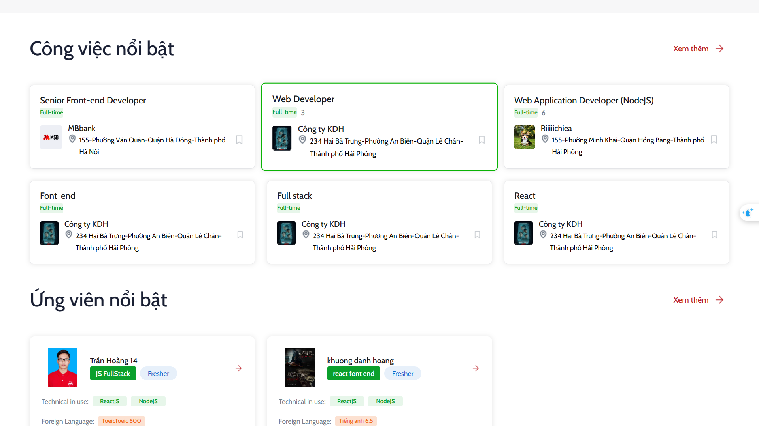
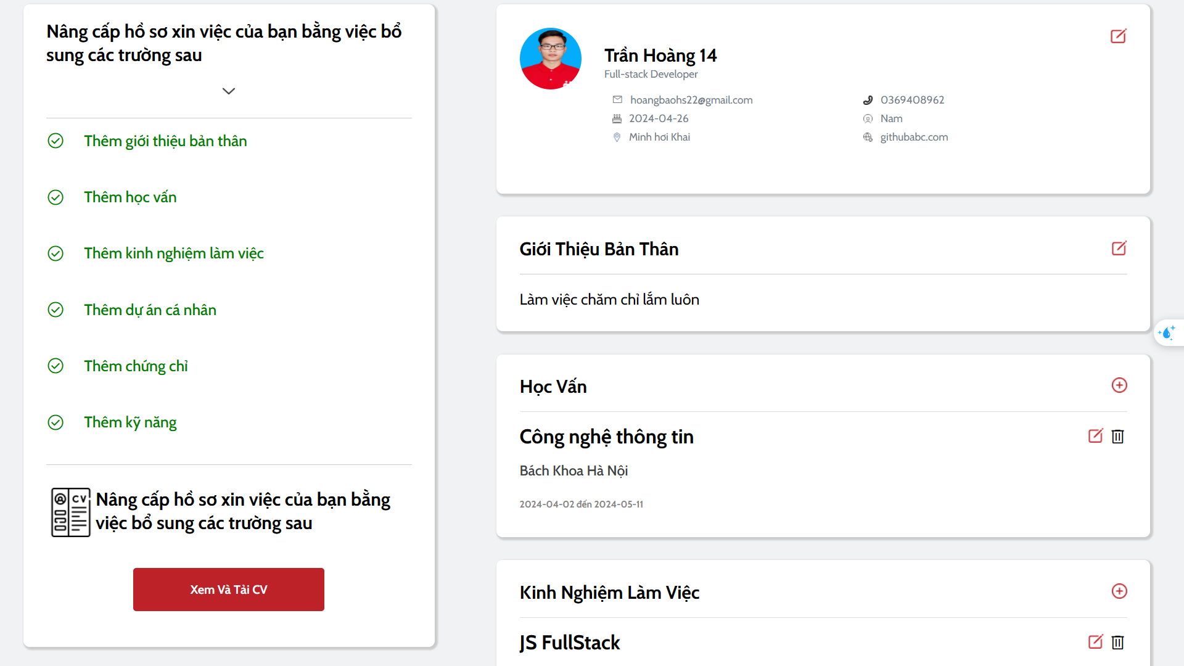
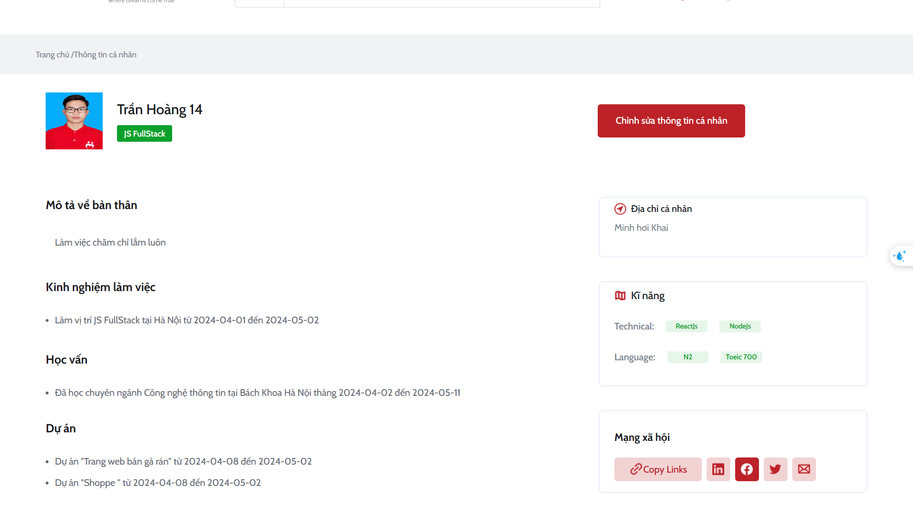
6. THIẾT KẾ GIAO DIỆN (NGƯỜI DÙNG)

Slide 7
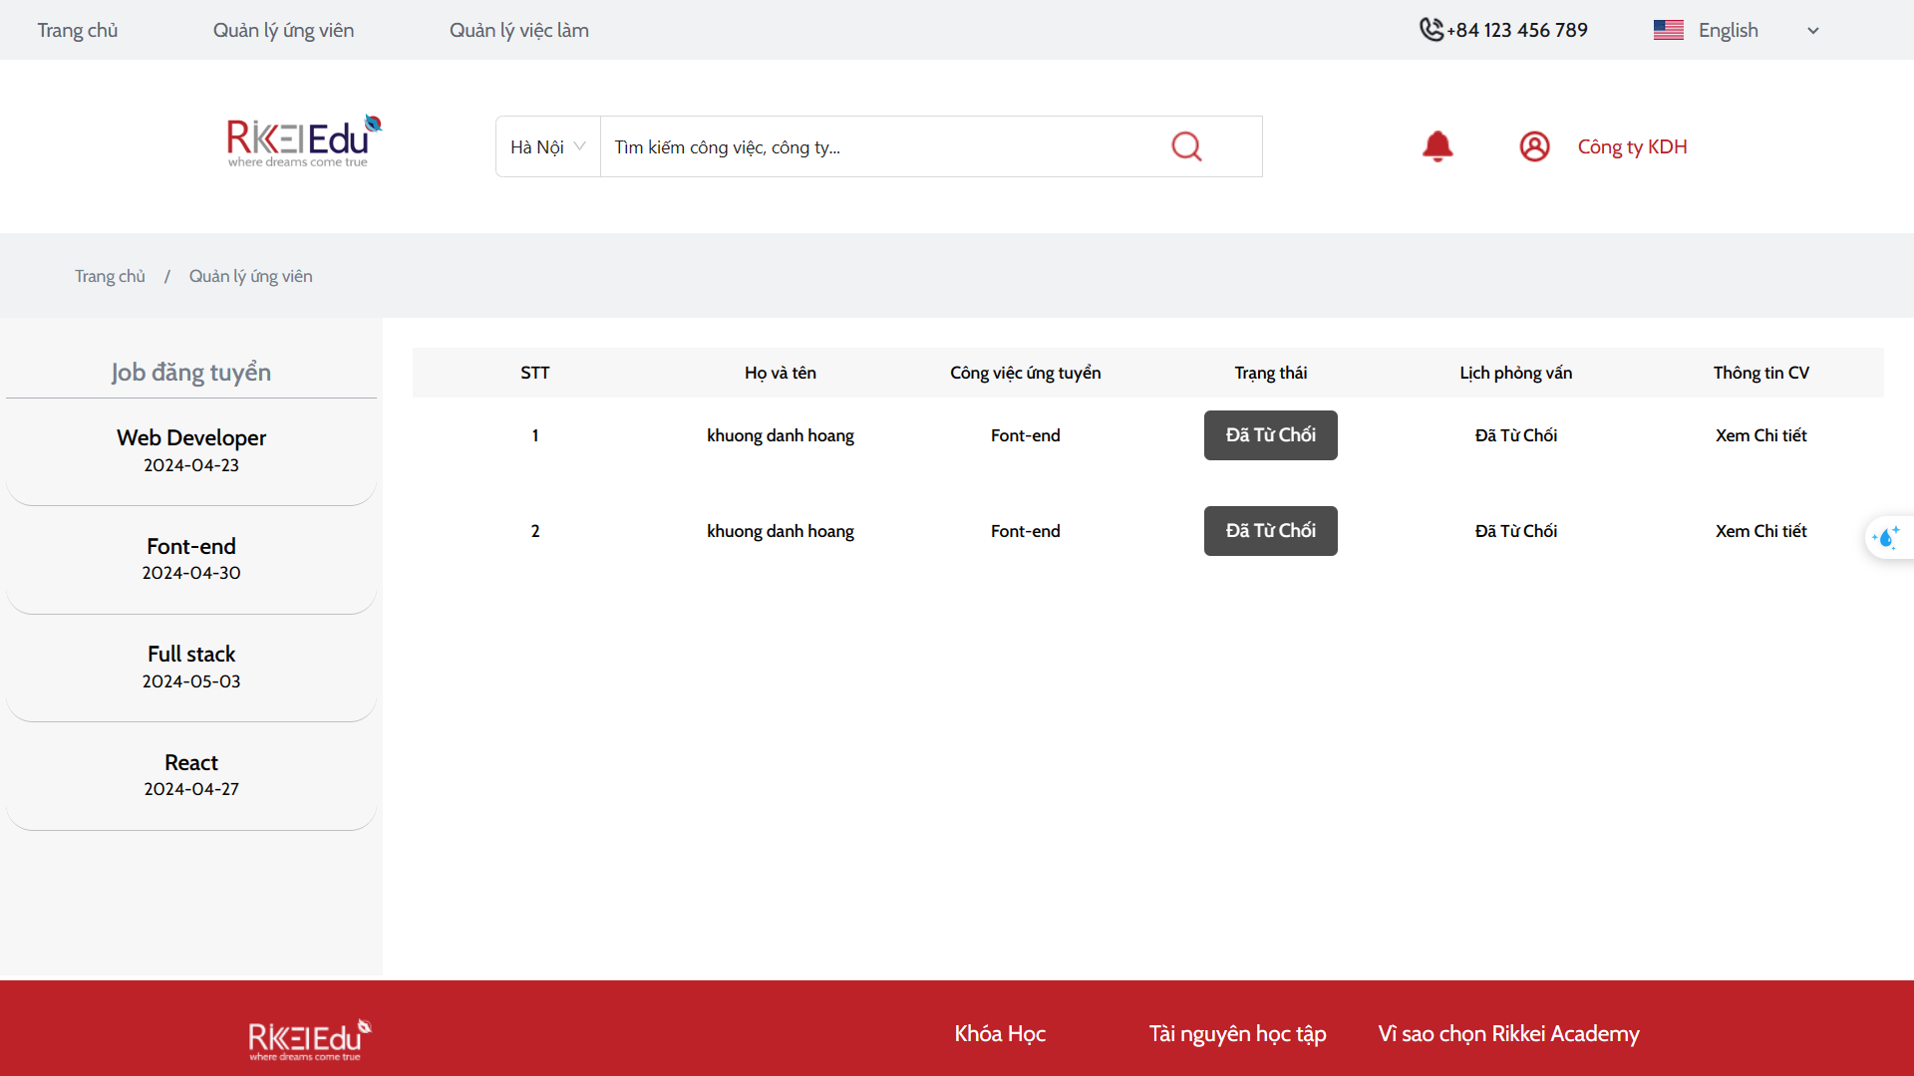
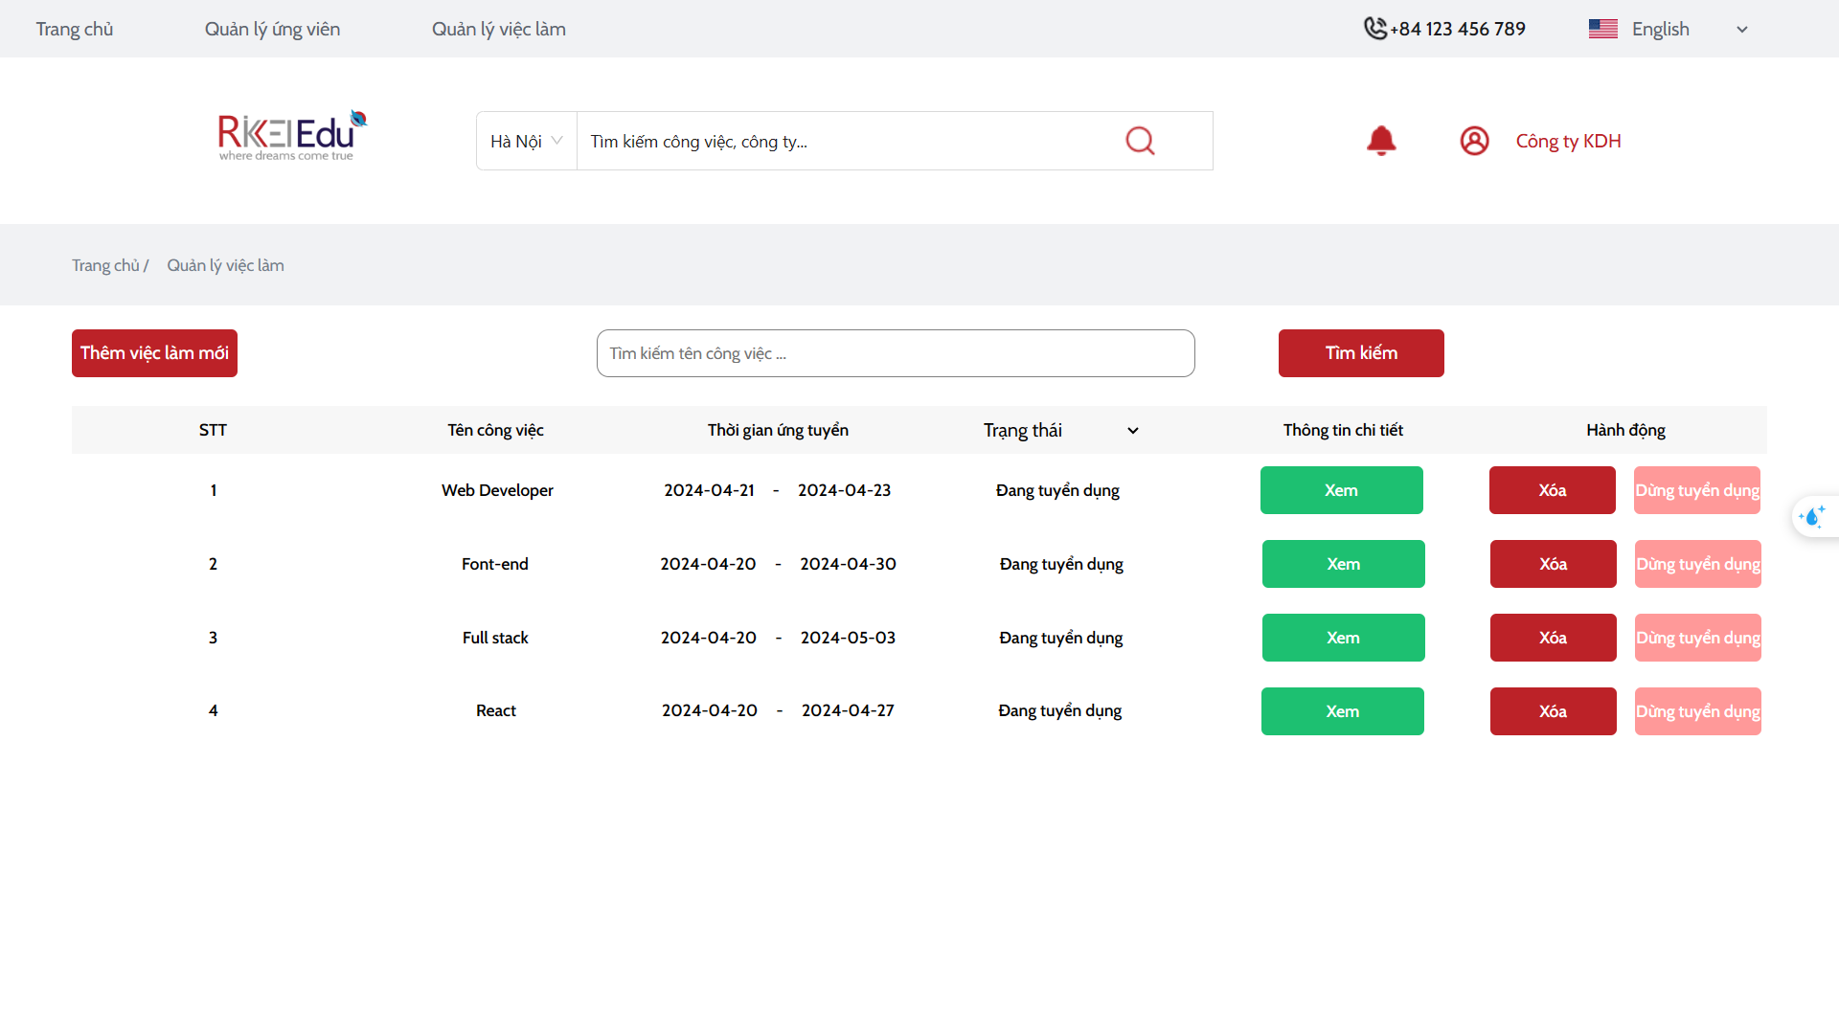
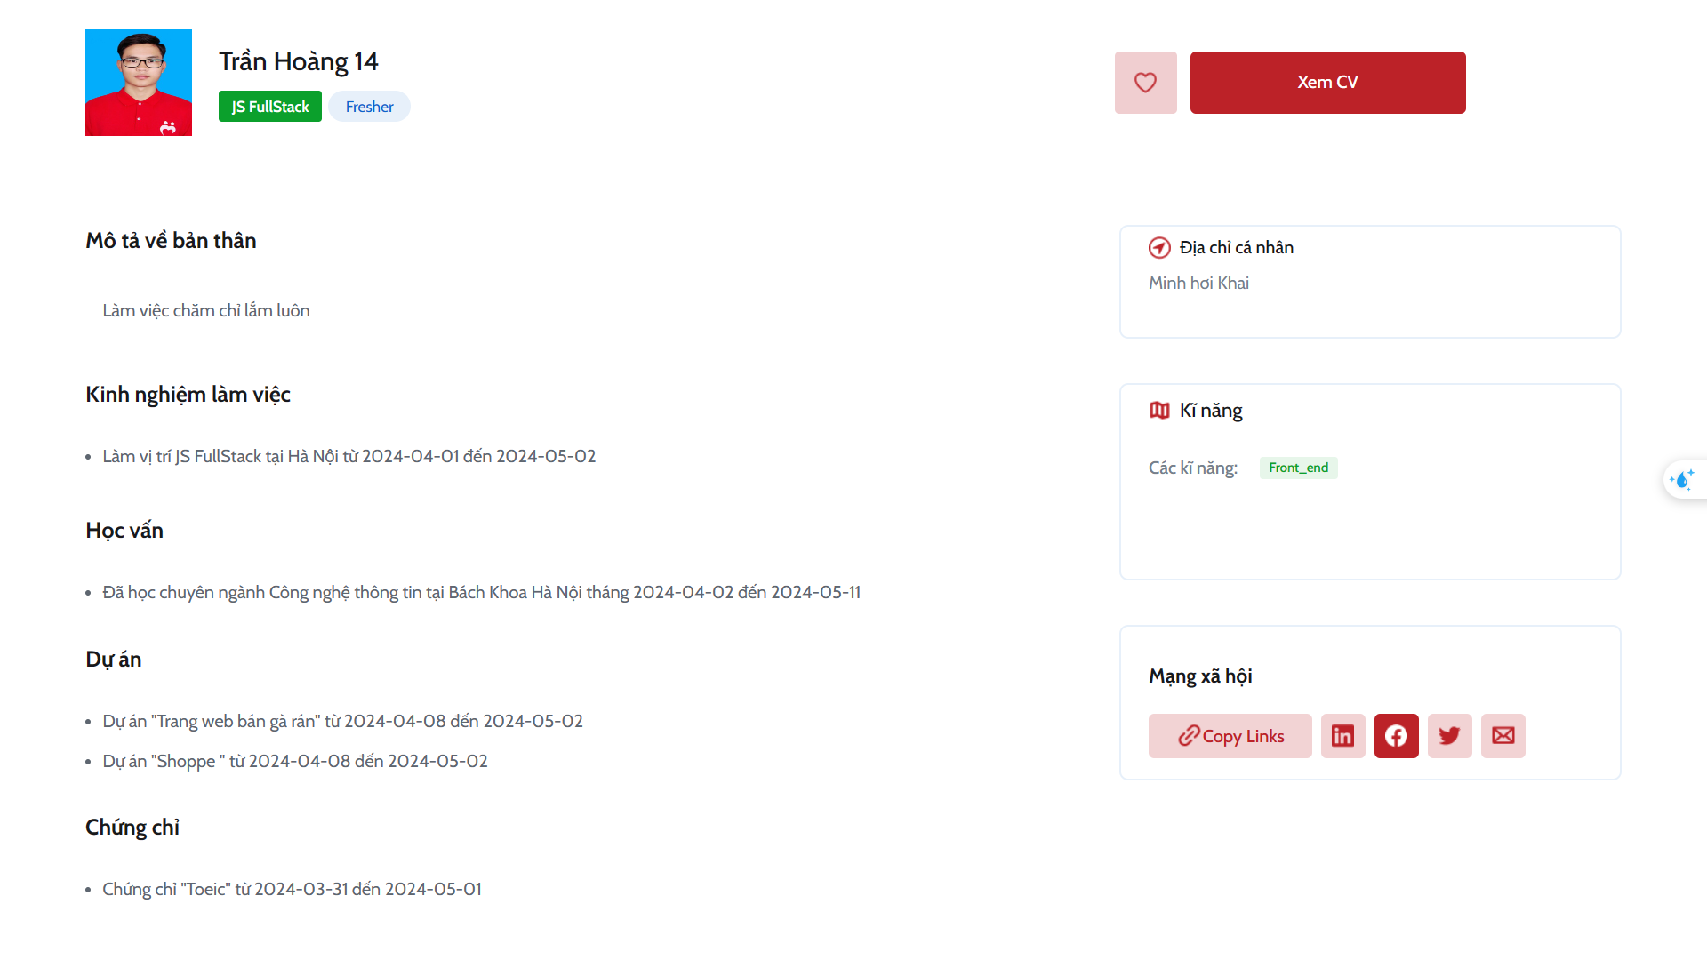
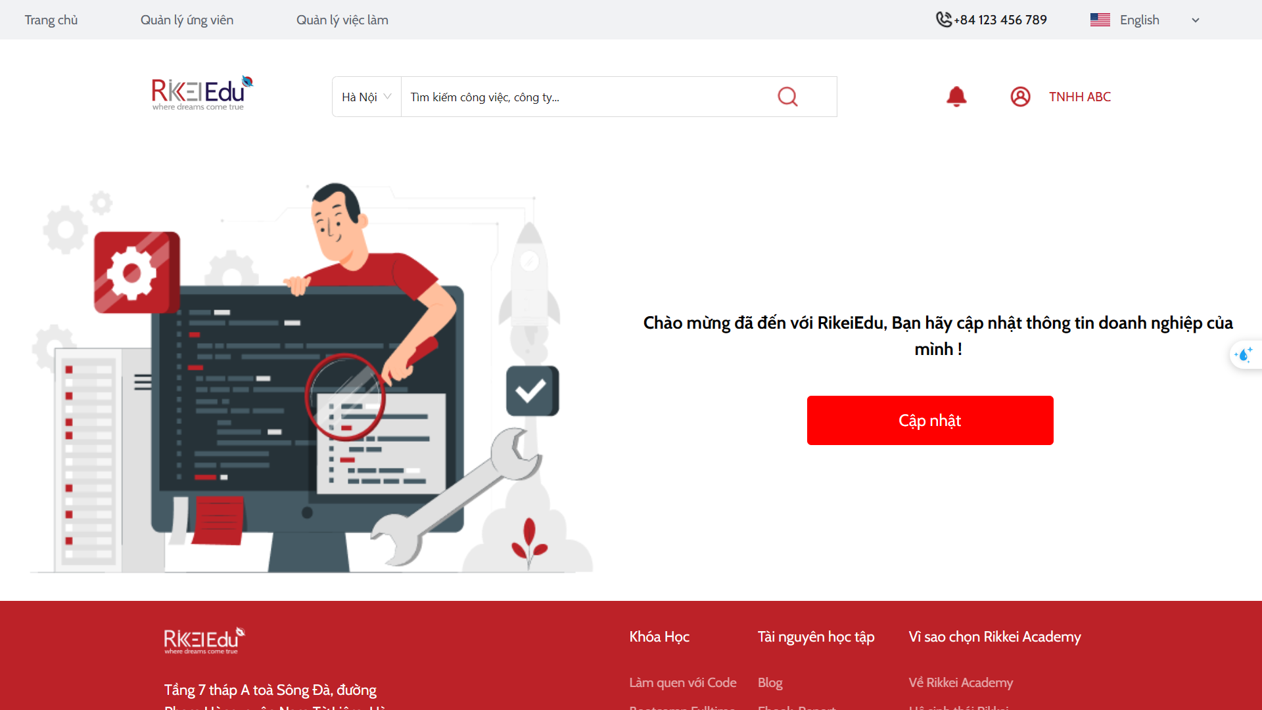
6. THIẾT KẾ GIAO DIỆN (CÔNG TY)

Slide 8
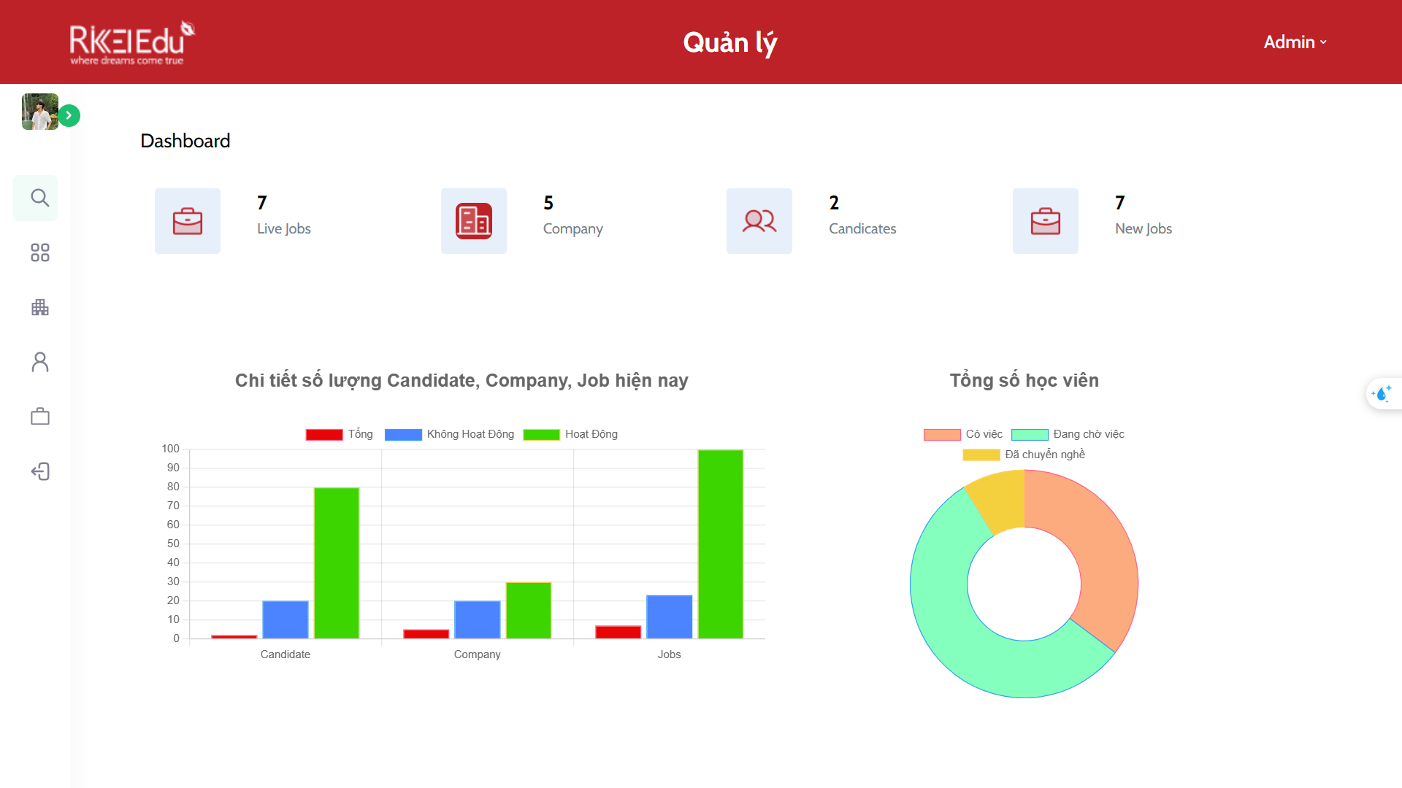
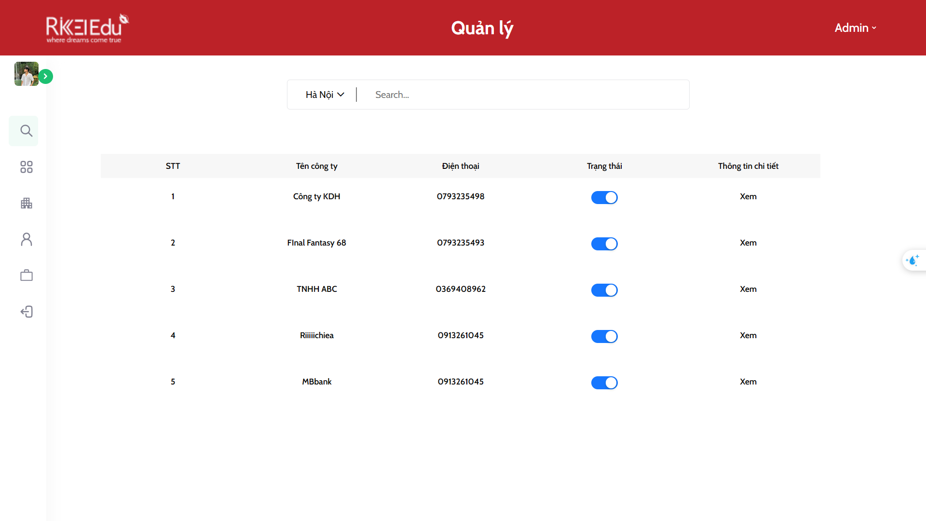
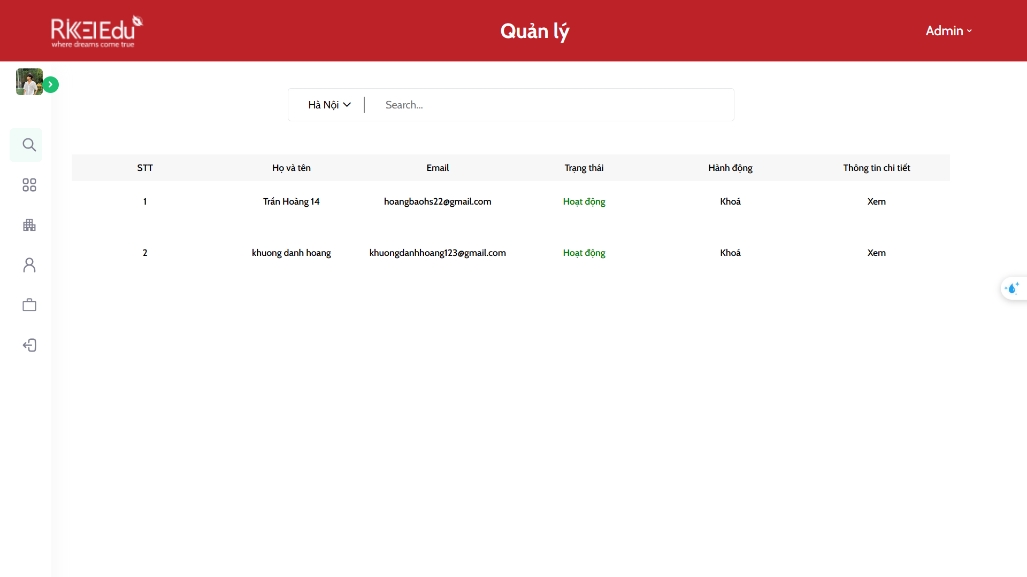
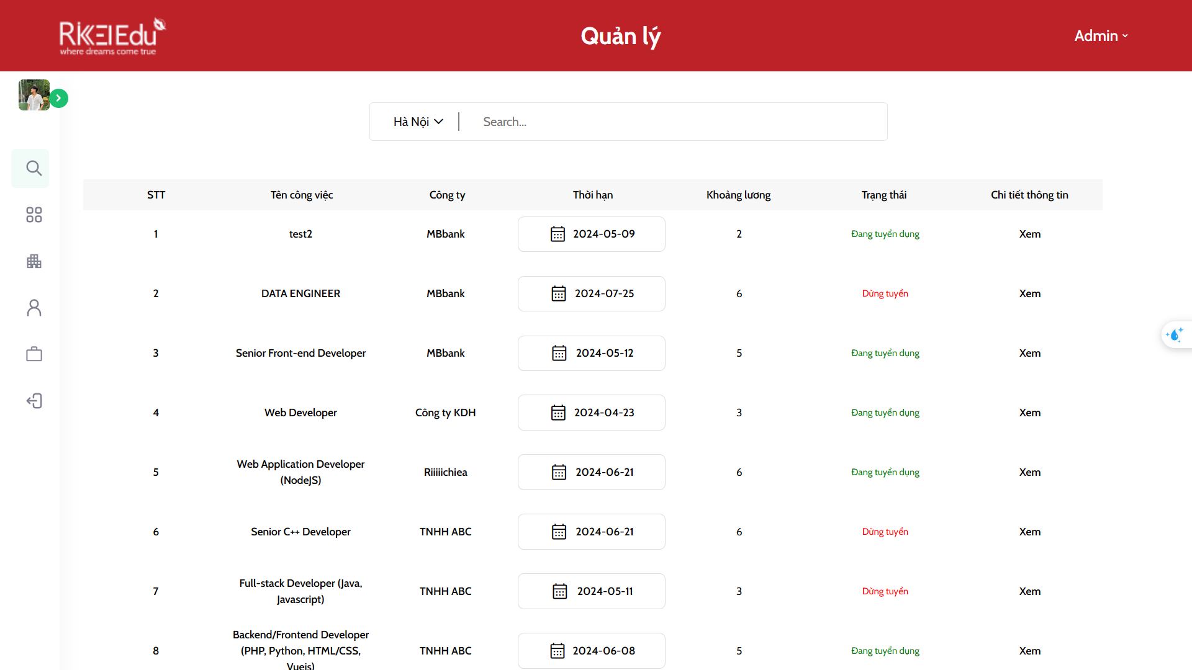
6. THIẾT KẾ GIAO DIỆN (ADMIN)

Slide 9
8. KẾT QUẢ ĐẠT ĐƯỢC VÀ HƯỚNG PHÁT TRIỂN
Kết quả đạt được:
Hoàn thành được dự án đã giao với các chức năng cơ bản theo đúng kế hoạch.
Chưa chạy dự án lên server
Định hướng phát triển:
Chạy dự án lên server
Nâng cao bảo mật của ứng dụng

Slide 10
9. HẠN CHẾ CỦA ĐỀ TÀI
Đưa các tính năng nâng cao như:
Tích hợp Al
Chat, tư vấn cho người dùng và công ty
Research nâng cao

Slide 11
KẾT THÚC
CẢM ƠN MỌI NGƯỜI ĐÃ LẮNG NGHE
HỌC VIỆN ĐÀO TẠO LẬP TRÌNH CHẤT LƯỢNG NHẬT BẢN

